Slide 1
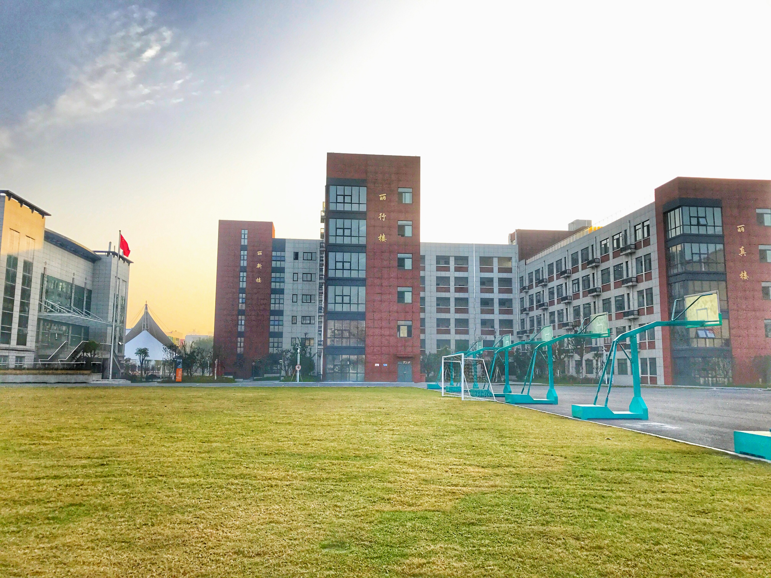
“双减”背景下初中语文作业设计研究
常州市丽华中学 吴仔俊
常州市翠竹中学 祝畅红
2023.11.21

Slide 2
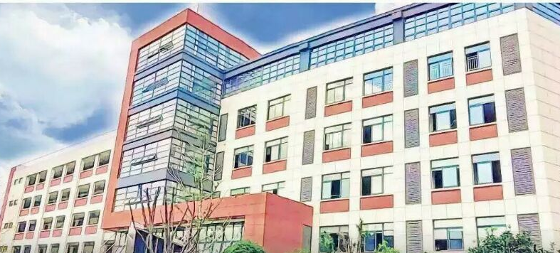
一、研究目标
1.总目标
在“双减”政策背景下，深入探索初中语文作业设计的科学方法，以减轻学生的课业负担，提升作业质量，增强学生的学习效果，并促进学生的全面发展。研究将构建科学合理的语文作业设计措施，创新作业路径，提升学生语文学习效率，以实现学生个性发展和自主学习能力的培养。

Slide 3
一、研究目标
2.子目标
（1）构建“双减”背景下语文作业设计措施
（2）构建“双减”背景下语文作业创新路径
（3）构建“双减”背景下学生语文学习效率提升措施

Slide 4
二、研究内容
1.研究构建“双减”背景下语文作业设计的措施
(1) 深入分析当前语文作业设计的现状
(2) 研究“双减”政策的具体要求
(3) 调研教师和学生对语文作业的需求和期望
2.研究构建“双减”背景下语文作业创新的路径
(1) 研究国内外先进的作业设计理念和方法
(2) 探索与技术手段的结合
(3) 尝试跨学科的作业设计
3.研究构建“双减”背景下学生语文学习效率提升的措施
(1) 对比研究不同作业设计策略下的学习效果
(2) 深入研究学生的个体差异
(3) 评估学生自主学习能力和非学术性技能的发展情况

Slide 5
三、研究方法
文献研究法、实地调查法、案例分析法、行动研究法和经验总结法

Slide 6
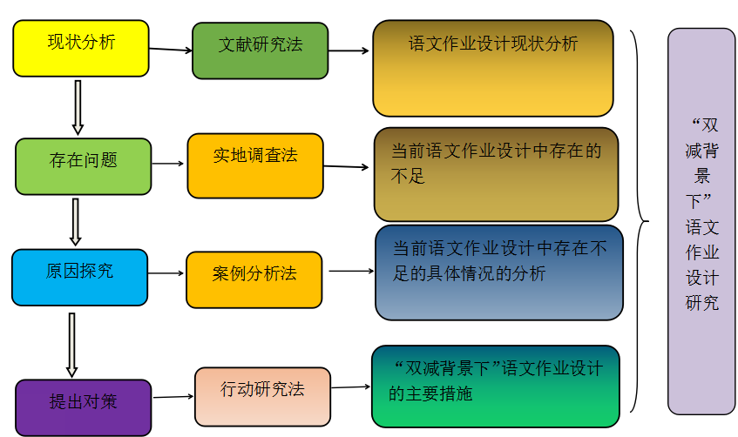
四、研究思路

Slide 7
五、创新之处
创新一：尝试跨学科融合，将语文作业与其他学科内容相结合，创造丰富多样的作业形式。
创新二：探索利用数字化工具助力作业创新，提高学生的互动性和参与度，通过这些措施，期望在减轻学生课业负担的同时，促进他们自主学习能力的提升，为学生的全面发展打下坚实基础。

Slide 8
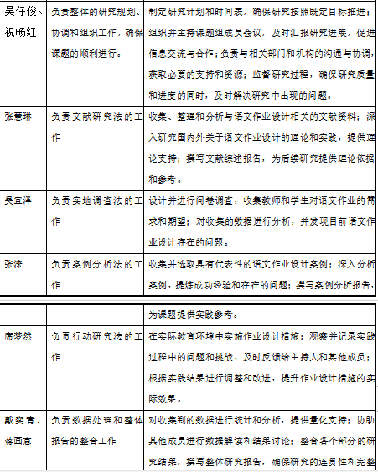
六、组织分工

Slide 9
七、研究进度
1、准备阶段（23年7月——23年11月）
(1) 明确研究目标
时间：23年10月上旬
活动：组织课题组成员会议，讨论并确定研究目标，明确研究的核心内容和主要方向。
(2) 进行文献研究
时间：23年10月中旬至23年11月下旬
活动：分工合作，分别收集国内外关于“双减”政策、语文作业设计等相关文献资料；定期召开文献讨论会，共享并分析所收集资料。
成果：完成文献综述报告。
(3) 制定研究计划：
时间：23年11月末
活动：基于文献研究和讨论，制定详细的研究计划，明确研究方法、步骤和预期成果。
成果：形成课题研究计划书。

Slide 10
七、研究进度
2、实践阶段（23年11月——25年9月）
(1) 开展实地调查
时间：23年11月至23年12月
活动：选取语文作业设计具有典型特征的学校进行实地调查，与师生深度交流。
成果：完成实地调查报告，明确当前现状及挑战。
(2) 实施案例分析
时间：23年12月至24年12月
活动：筛选并深入分析成功与失败的语文作业设计案例。
成果：形成案例分析报告，总结成功经验与存在问题。
(3) 设计并实施改进措施
时间：24年12月至25年9月
活动：基于实地调查和案例分析，设计具体的语文作业改进措施；在小范围内实施并调整。
成果：形成改进措施报告，记录实践过程中的调整与完善。

Slide 11
七、研究进度
3、结题阶段（25年9月——26年11月）
(1) 整理分析数据
时间：25年9月初
活动：系统整理并分析所有收集数据，对语文作业设计的实施效果进行综合评估。
成果：完成数据分析报告。
(2) 撰写研究报告
时间：25年9月中至25年12月上旬
活动：集中撰写研究报告，详细描述研究的主要发现、结论和建议。
成果：完成研究报告初稿。
(3) 总结研究成果
时间：26年9月中旬
活动：课题组成员讨论并总结研究成果，明确研究的理论和实践意义。
成果：形成研究成果总结报告。
(4) 推广研究成果：
时间：26年9月下旬至26年11月
活动：组织研究成果发布会，与教育部门、学校及相关研究人员共享研究成果；通过学术论文、教育杂志等渠道发布研究成果。
成果：确保研究成果在教育领域得到广泛应用和参考。

Slide 12
八、预期成果
1、预期理论成果
此次课题研究将形成关于“双减”背景下语文作业设计研究的研究报告一套，主要包含了开题报告、调查报告、中期报告、结题报告；形成关于“双减”背景下语文作业设计研究的相关论文、案例分析、阶段总结与反思、PPT等。
2、预期实践成果
通过实地调查和案例分析，深入了解“双减”政策下语文作业设计的真实情况，并总结成功案例的经验与存在问题的原因。基于此，我们将设计符合“双减”背景的语文作业改进措施，并在实践中不断调整完善，期望通过本研究，能够提高语文作业的设计质量，促进学生的全面发展和提高学习效率，同时，希望研究成果能为教育界相关人士提供有益参考，推动语文教育改革的深入发展。

Slide 13
九、可行性分析
1.主持人、核心成员的学术或学科背景、研究经历、研究能力、研究成果等。
2.研究基础，包括围绕本课题所开展的文献搜集、先期调研和已有相关成果等
3.完成研究任务的保障条件，包括研究资料的获得、研究经费的筹措、研究时间的保障等

Slide 14
衷心感谢专家指正！

